Slide 1
Прокаева Людмила представляет « Моя жизнь в нескольких минутах »

Slide 2
…Сначала я была просто дочкой…

Slide 4
… потом стала школьницей…

Slide 6
…потом студенткой…

Slide 8
…и встретила своего принца…

Slide 10
...и стала женой…

Slide 12
...и вскоре мамой…

Slide 15
… и еще раз…

Slide 19
...моя профессия – педагог- психолог…

Slide 21
...люблю готовить по настроению…

Slide 22
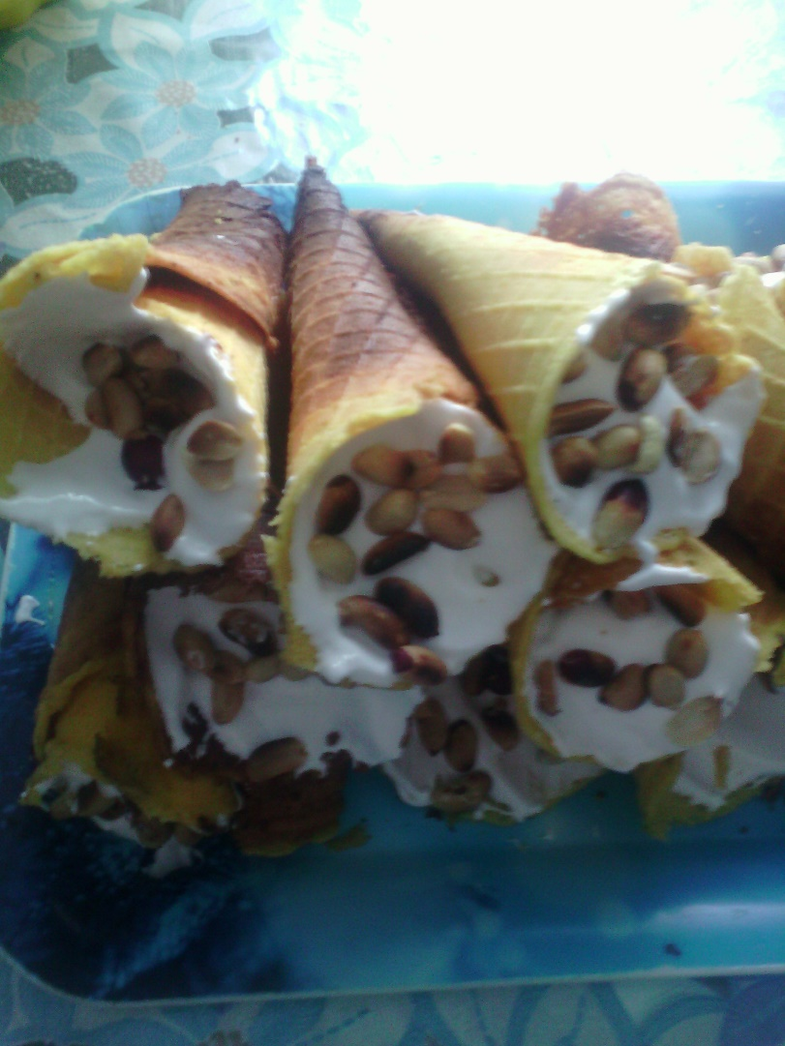

Slide 23
…мое хобби…

Slide 24
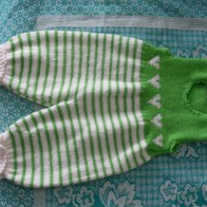

Slide 25
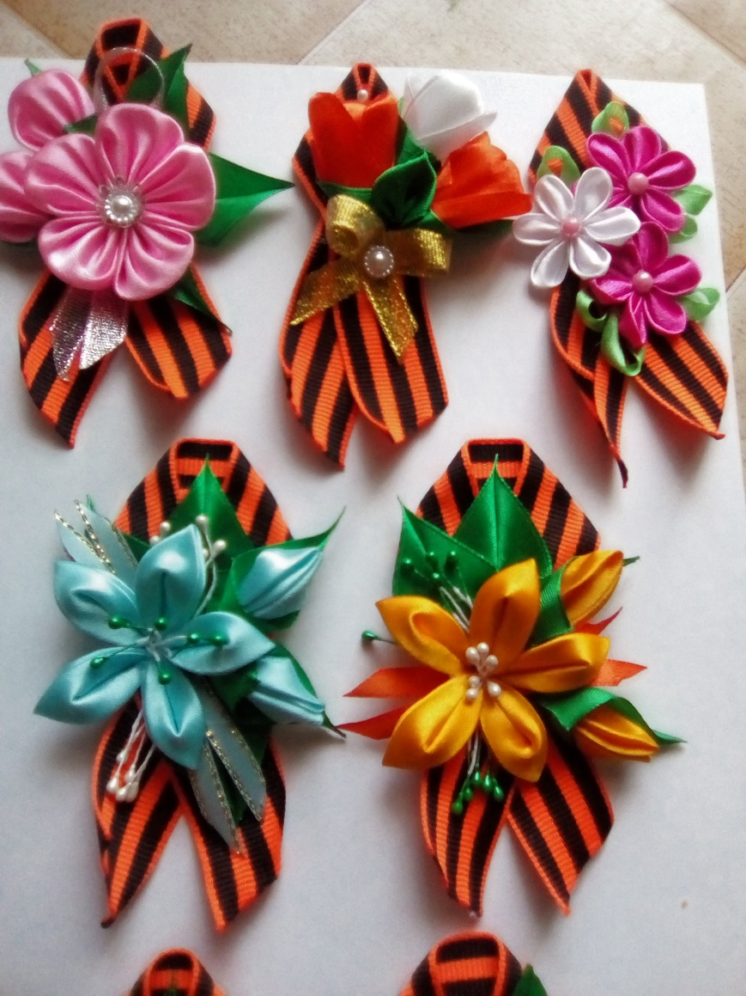

Slide 26
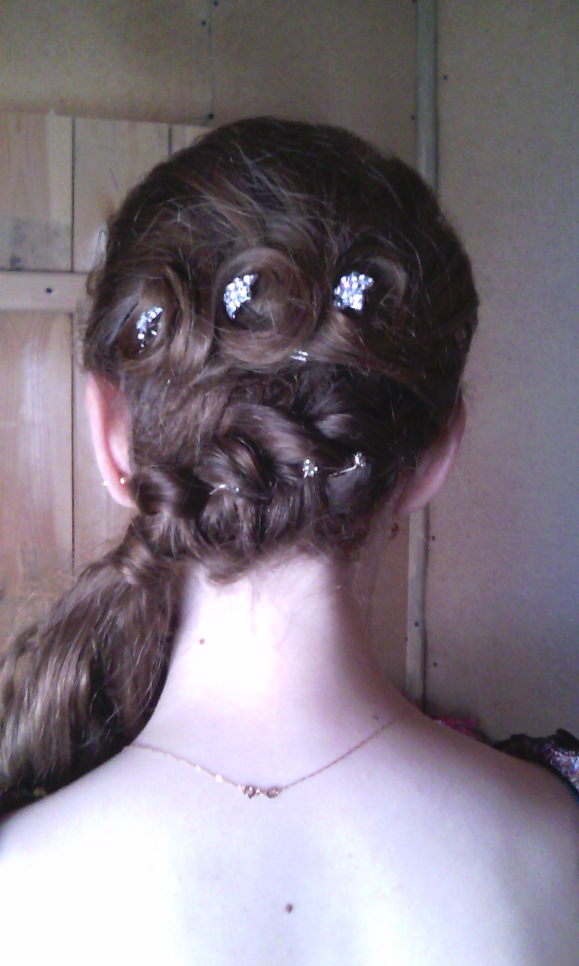

Slide 27
…люблю когда мы вместе…

Slide 29
…а вообще стараюсь быть оптимисткой и придерживаюсь такого мнения …

Slide 30
«Жить как говорится хорошо, а хорошо жить еще лучше!»

Slide 31
Желаю и Вам жить еще лучше! Спасибо за внимание!!!

